Slide 1







学资园第一阶段项目汇报
队长：陈涵
成员：梁沛莹、欧阳盈盈
延时符

Slide 2
学资园简介
学资园是一个学习资源社区共享平台，主要用于更有针对性地解决同学们在日常学习生活中遇到的学习资源问题。通过调研我们发现当前大学生对学习资源的需求量较大，但是获取学习资源如课后作业答案、课程笔记等一般是通过微信好友传播获取的，途径较为局限而且获取不方便，因此我们开发出这一款学资园APP，为同学们提供与自己关联性最强的社区，社区内有三个基本功能，分别是“我要提问”“我来回答”和“查看资源”。用户选择一个社区加入后，可以在社区内以提问的方式提出自己的需求，并设置一定的虚拟金币作为悬赏，等待社区内其他成员的回应；“我来回答”主要是查看社区成员发布的问题，如果自己刚好有对应的资源可以进行上传，提问者采纳后回答者可以获得相应奖励，同时，上传者上传的文件也会发布到“查看资源”板块，即其他的社区用户也可以留下虚拟金币对该文件进行下载；“查看资源”主要是查看平台上大家已发布的学习资源，如果有自己需要的可以进行下载。
延时符

Slide 3








1
项目实施分析
目录
2
产品内容总策划
3
技术解决方案
4
推广和运营方案

Slide 4
1
项目实施分析
市场分析
用户定位
同类型产品分析
市场定位
自身条件分析
延时符

Slide 5
Part 1 项目实施分析
市场分析
学习无止境，开发一个针对性较强的，可讨论、交流和共享的学习平台必不可少
自身条件分析
同类型产品分析
1、含有各种类型学习资源；
2、通过与自己关联性最强的社区可以最高效地找到需要的资源；
3、问答模式，更有针对性获取用户需求；
4、学习资源按关键词进行分类，方便用户快速查找
1、CSDN：面向一类用户，无法满足广大用户的需求
2、百度文库、知网：面向用户广泛，资源类型不一，数据量大
3、bilibili、知乎：集学习和娱乐于一身，容易分心，针对性不强
延时符

Slide 6
Part 1 项目实施分析
市场定位
√
学资园的一大亮点就是将学习资源分社区进行管理，用户通过加入不同的社区，可以更快、更准地找到所需的学习资源
用户定位
学资园专注于提供学习资源，用户以学生为主但不仅限于学生。任何对学习资源有需求、在学习过程有疑惑的人都可以使用该平台，还可以帮助他人解惑
√
延时符
延时符

Slide 7
2
产品内容总策划
应用流程规划
开发日程表
延时符

Slide 8
Part 2 产品内容总策划之
应用流程规划
概要设计
前端开发
软件测试
Since
需求分析
UI设计
服务器开发
延时符

Slide 9
Part 2 产品内容总策划之
应用流程规划
UI设计
画出风格统一、简洁美观的UI设计图
3
概要设计
主要确定APP的系统架构以及数据库设计。进行整个APP的页面结构设计，画出软件流程图，明确各个页面的跳转逻辑和主要功能；明确APP的各个数据对象，画出数据对象关系表，便于数据库设计
2
需求分析
确定APP的主要定位和功能，并对各个功能的实用性和可行性做出分析，写出需求文档，确认项目的开发周期
1
延时符

Slide 10
Part 2 产品内容总策划之
应用流程规划
软件测试
根据需求文档编写测试样例，进行测试并记录测试结果，对软件缺陷进行改正
6
服务器开发
进行功能的模块化开发，小组分工合作对APP各
个页面的功能加以实现
5
前端开发
根据UI设计图进行前端的还原
4
延时符

Slide 11
Part 2 产品内容总策划之
开发日程表
序号 | 完成时间 | 完成内容 | 详细说明
1 | 2021.10.13 | 需求分析 | 初步确定APP的功能
2 | 2021.10.20 | 概要设计 | 画出APP流程图以及数据关系表，确定APP的页面架构以及数据库设计
3 | 2021.10.27 | UI设计 | 做出美观大方的页面设计图
4 | 2021.11.5 | 前端开发 | 代码实现UI设计图
5 | 2021.11.30 | 服务器端开发 | 进行页面具体功能的开发
6 | 2021.12.10 | 代码测试 | 找出软件缺陷并进行调整
延时符

Slide 12
3
技术解决
软件流程图
技术难点
特色亮点
延时符

Slide 13
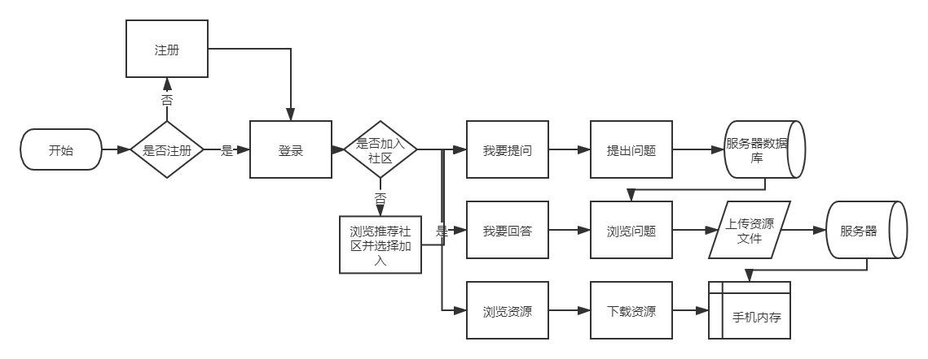
Part 3 技术解决方案之
软件流程图
延时符

Slide 14


Part 3 技术解决方案之
技术难点
社区的创建与匹配
本APP是基于社区的学习资源共享平台，我们的应用可以根据用户在注册时填写的学校专业与兴趣爱好来匹配并推送相应社区，但是需要设计好一定的算法，推送与客户关联最强的社区，此外，客户还可以自建社区，为防止社区重复浪费资源，APP应设置管理员审核机制，对新创建的社区进行内容健康性和重复性的审查
延时符

Slide 15
Part 3 技术解决方案之
技术难点
社区内的提问
提问是本APP的一大重要功能，提问者可对校园
学习资源或学习困惑等方面的问题对社区内成员进行提问，但问题有时会涉及敏感信息，因此也需要进行管理员审核；此外，已发布的问题应进行分类整理，以便于成员进行浏览
延时符

Slide 16
Part 3 技术解决方案之
技术难点
社区内的回复
由于社区内的回复形式多样，因此需要涉及各种类型文件的处理，如果涉及文件的上传，直接在手机文件夹中寻找会非常麻烦，因此后期希望可以实现微信文件在该APP上直接打开并上传，解决文件上传时查找的问题；或者实现显示最近使用的文件，方便用户上传
延时符

Slide 17
Part 3 技术解决方案之
特色亮点
社区模式
采用社区模式，将学习环境相似的人聚合在一起，更有利于资源的查找，也能更好的增强用户的归属感。
延时符

Slide 18
Part 3 技术解决方案之
特色亮点
我要提问
设定悬赏的金币值
我要回答
答案被采纳即可获取相应金币
金币机制
浏览与下载
用户注册即有一定数量金币
浏览和下载资源时需要交付一定金币
余额不足
可通过充值或浏览广告两种方式获取金币
延时符

Slide 19
4
推广和运营方案
推广方案
运营计划
延时符

Slide 20
Part 4 推广方案
1、发传单：把项目的产品和宣传信息打印到宣传单上，在校园内分发
2、摆摊：通过设点的方式，摆几张桌椅，准备海报与宣传单。在校园内人流量多的地方进行推广，吸引用户关注
线下
推广
制作相关宣传文章和海报并在qq群、微信群等社交工具上推广
线上
推广
延时符
延时符

Slide 21
Part 4 运营计划
短期目标
先在华师内部进行推广，建立一定数量的用户群
运营目标
将该项目打造成主要面向大学生的学习资源共享APP，且用户数量、用户的活跃度和满意度都处于较高水平
长期目标
延时符

Slide 22
Part 4 运营计划
定期对APP进行维护
运营策略
在app中增设反馈链接，通过用户的反馈和项目成员的改进一起提高用户体验的满意度
延时符

Slide 23
谢谢大家
队长：陈涵
成员：梁沛莹、欧阳盈盈
延时符

